Slide 1
Jézus a mi királyunk - Tudáspróba
DIGITÁLIS HITTANÓRA
Kedves Szülők!
Kérjük, hogy segítsenek a gyermeküknek a hittanóra tananyagának az elsajátításában!
A digitális hittanórán szükség
lesz az alábbiakra:
Internet kapcsolat
Hangszóró vagy fülhallgató a hanganyaghoz
Hittan füzet, vagy papír lap
Ceruza, vagy toll
Kérem, hogy indítsák el a diavetítést!
(A linkekre így tudnak rákattintani!)
Javaslat: A PPT fájlok megjelenítéséhez használják a WPS Office ingyenes verzióját (Letölthető innen: WPS Office letöltések ). Az alkalmazás elérhető Windows-os és Android-os platformokra is!

Slide 2
Áldás, békesség!
Kezdd a digitális hittanórát az óra eleji imádsággal!

Slide 3
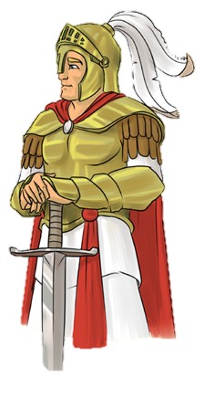
Akik egy király szolgálatában állnak, életük minden tettével neki szolgálnak.
A király címerét hordják, őt védik, érte harcolnak, az ország jövőjét tartják szem előtt.
Ők a király emberei.

Slide 4
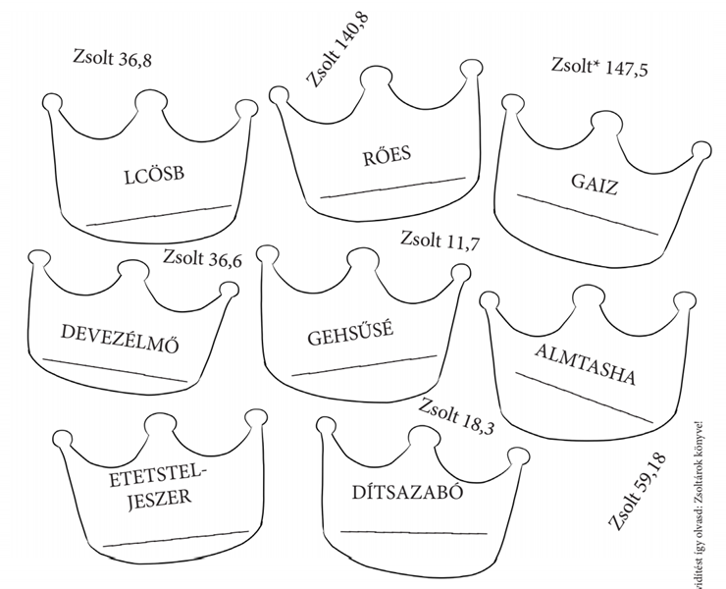
Milyen királyt szeretnél egy ország élére?
Fejtsd meg a koronákban található szórejtvényeket!
A megfejtéseket írd le a füzetbe!

Slide 5
K
Jézus különleges király.
Írj egy-egy jellemző szót, vagy mondatot Róla az alábbi kezdőbetűkkel, a tanult történetek alapján!
I
R
Á
L
Y (J)

Slide 6
Jézus gyakran beszélt példázatokban Isten országáról. Idézd fel ezeket a történeteket, képeket és gyűjts szavakat Isten országáról!
ISTEN ORSZÁGA

Slide 7
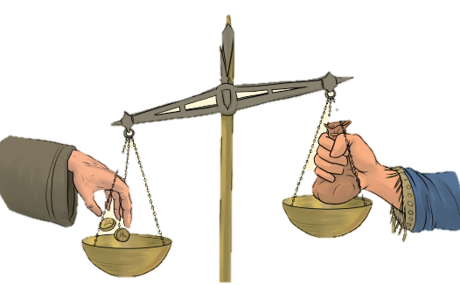
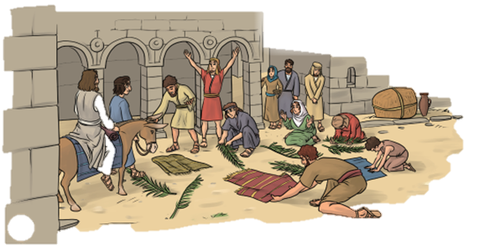
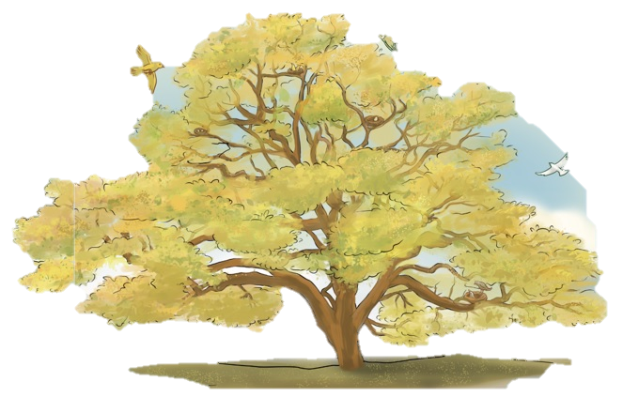
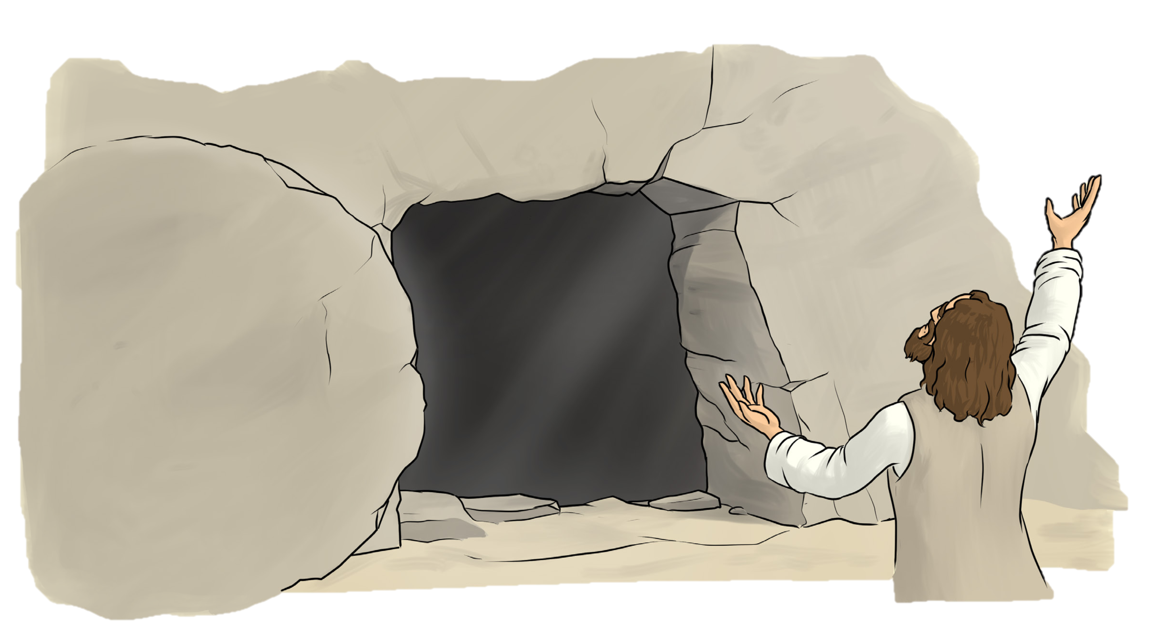
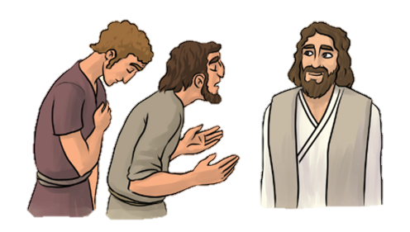
Idézd fel az alábbi képek segítségével a tanult bibliai történeteket, és azok tanulságait!

Slide 8
Gondolj a kapernaumi százados szolgájának meggyógyítására és ide kattintva húzd alá a helyes válaszokat!

Slide 9
Találd meg a szókeresőben, hogy ki mindenki, és mi minden kellett a százados szolgájának gyógyulásához! Írd mellé a rejtőzködő 10 szót!

Slide 10
Igaz, vagy hamis? Az özvegyasszony két fillérje alapján pipáld ki az igaz állításokat!

Slide 11
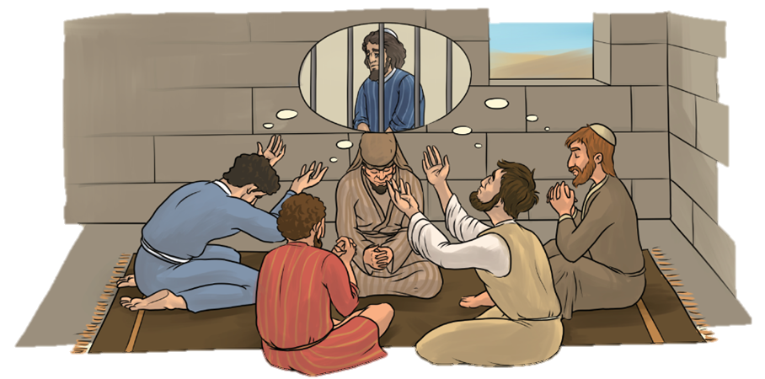
Tedd időrendi sorrendbe Péter börtönből szabadulásának az eseményeit! Kattints ide és azonnal indul a feladat!
A Péterért imádkozó gyülekezet megtapasztalta az aranymondás igazságát. Rakd sorrendbe a szavakat!

Slide 12
Ügyesen dolgoztál!

Slide 13
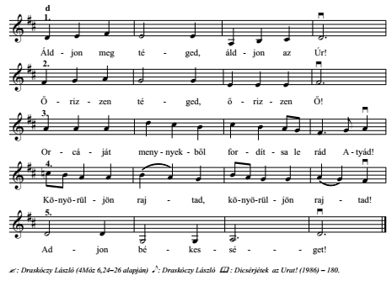
A tanév végéhez érve, Isten áldását kérem az életedre, a szünidő minden napjára! Áldjon és őrizzen meg az Úr!
Ide kattintva meghallgathatod!

Slide 14
„Akár esztek, tehát, akár isztok, vagy bármi mást tesztek, mindent Isten dicsőségére tegyetek!”
Pál első levele a korinthusiakhoz 10,31
Aranymondás
Olvasd el Isten üzenetét és add tovább az Igét valakinek!

Slide 15
A digitális hittanóra végén így imádkozz!
Kedves Hittanos!
Szép és Isten áldásaiban gazdag nyarat kívánunk neked!
Áldás, békesség!

Slide 16
Áldás, békesség!
„Te vagy az én erőm, rólad zeng énekem. Erős váram az Isten, az én hűséges Istenem.”
(Zsoltárok könyve 59,18)
Kedves Szülők!
Köszönjük a segítségüket!
Isten áldását kívánjuk ezzel az Igével!

